Slide 1
高校研究生推免招生管理系统的设计
长春大学 软件工程10402班 单智
指导老师 刘为

Slide 2


提纲
开发背景与选题目的
1
需求分析与技术架构
2
总体设计与关键技术
3
系统总结与改进之处
4

Slide 3
开发背景与选题目的
1
目前市面上尚未存在一个大规模的、可用的研究生推免管理系统，且大学生就业形势依旧严峻。
一方面，本系统的设计可以放大高校研究生院的自主招生的权利，从而各大高校可以根据自己的需求来招收本科生。另一方面，本系统的投入运营可以进一步缓解就业压力，还可以为社会提供更优质的生源。更好的服务于广大师生。
高校研究生推免招生管理系统投入使用将填补我国研推领域的空白，将是深化教育改革的重要一步。

Slide 4

需求分析与技术架构
2
（1） 开发语言：超文本预处理器语言PHP[5]
（2） 控件：ckeditor、ckfinder、phpmailer、jpgraph
（3） 数据库：MySql数据库
（4） 开发工具：基于Eclipse的Zend Studio、Dreamweaver、viso2007
（5） 操作系统：由于PHP是运行在服务器端的脚本，所以可以跨平台运行。

Slide 5

总体设计与关键技术
3
高校研究生推免招生管理系统核心模块
申请推免
推免流程
信息维护
通知管理

Slide 6
总体设计
申请推免
推免流程
信息维护
通知管理
学生用户提交申请推免学校、院系和专业，在特定条件，可以成功提交推免
高校管理员录入符合条件推免生的笔试面试成绩，并发布录取通知
学生用户可以上传图像，修改基本信息；管理员可以发布在线设计的网站
管理员可以发布成绩、录取等通知；学生可以评论回复通知信息
单击此处添加段落文字内容
单击此处添加段落文字内容
单击此处添加段落文字内容
单击此处添加段落文字内容

Slide 7
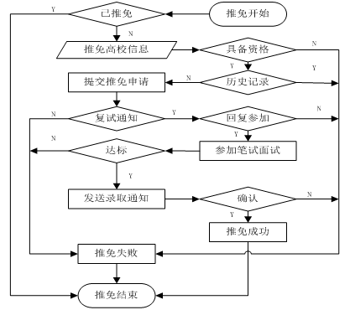
整体推免流程图

Slide 8
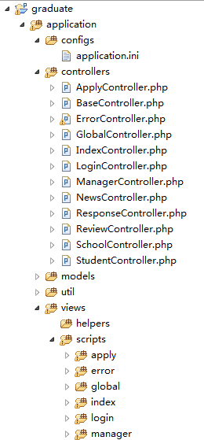
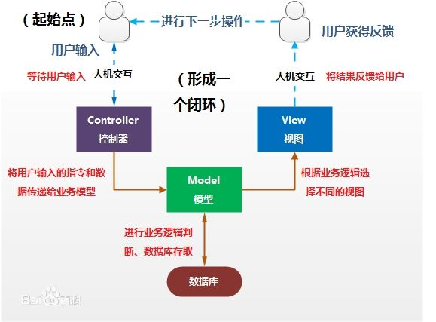
设计模式
编程遵循MVC设计模式

Slide 9
关键技术
1.HTML5 <!DOCTYPE HTML> date, email、pattern。
2. Ajax AJAX 在浏览器与 Web 服务器之间使用异步数据传输（HTTP 请求），这样就可使网页从服务器请求少量的信息，而不是整个页面。
3. phpmailer 控制发送邮件
4. jpgraph 统计图表
5. Zend Framework (ZF) 是开发 web 程序和服务的开源框架。ZF 用 100% 面向对象编码实现。 ZF 的组件结构独一无二，每个组件几乎不依靠其他组件。这样的松耦合结构可以让开发者独立使用组件。

Slide 10
系统实现
高校研究生推免招生管理系统
高校管理员
学生用户
超级管理员

Slide 11
学生用户除了维护个人基本信息外，还可以提交推免申请，处理并响应推免状态，对高校发布的通知查询和留言询问。
高校管理员可以受理学生用户的推免申请，录入学生的笔试面试成绩，发布图文信息、推免成绩信息以及录取成绩信息，导出成绩单，发布录取通知，维护院系专业。
超级管理员负责审核高校的注册，对系统的数据也有最高的管理权限，可以公布推免招生人数，发布置顶信息等。
学生用户与高校管理员交互操作共同推进一个推免申请的完成。超级管理员负责系统数据的安全性与规范性。

Slide 12
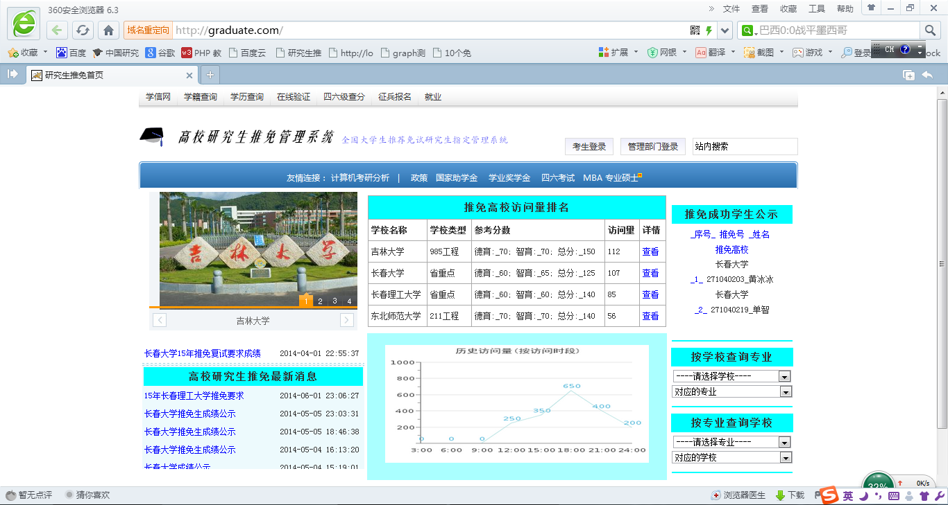

Slide 13
系统总结与改进之处
4
在老师的指导和自己的不懈努力下，初步完成了研推系统的设计，此次设计是php+mysql+zf的一次完美的演练。在开发过程中，自己的逻辑思维和创新意识得到了进一步的加强。
但还需不断完善超级管理员的功能，例如发布招生人数；界面设计还需更加人性化，算法应该更加简练。

Slide 14

谢谢观赏 271040219（单智）

